Slide 1

컴퓨터 프로그래밍 및 실습 – 10주차
예외처리, 함수1
강사: 김신영
Notes:
웅장하게 꾸미기

Slide 2
예외처리
에러 발생 시 프로그램이 멈추지 않고 에러를 처리하도록 하기 위함
try:
...
except:
...
try 블록 수행 중 오류가 발생하면
except 블록이 수행된다.
하지만 try블록에서 오류가 발생하지 않는다면 except 블록은 수행되지 않는다.

Slide 3
예외처리
a = [1,5,4,3,2,9,35]
position = 9
try :
print(a[position])
except :
print('Need a index number between 0 and',len(a)-1)

Slide 4
예외처리
try:
...
except 발생 오류 :
...
이 경우는 오류가 발생했을 때
except문에 미리 정해 놓은 오류 이름과 일치할 때만 except 블록을 수행한다는 뜻이다.
try:
...
except :
...
이 경우는 오류 종류에 상관없이 오류가 발생하기만 하면 except 블록을 수행한다.

Slide 5
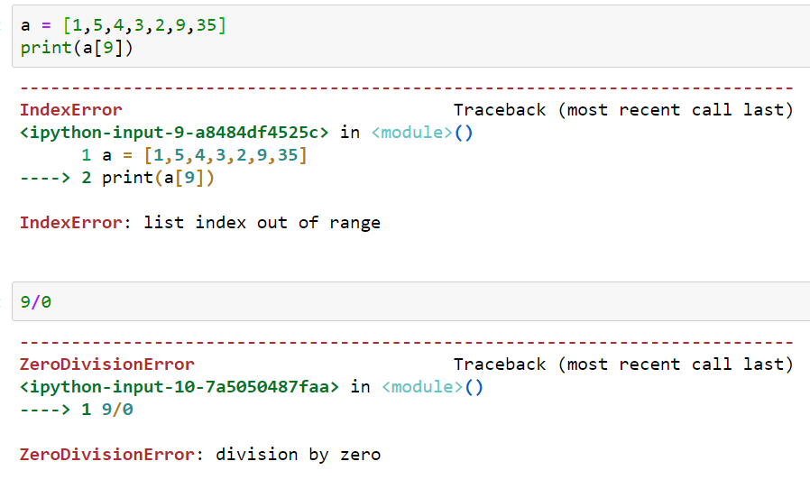
예외처리

Slide 6
예외처리
a = [1,5,4,3,2,9,35]
position = 3
d = 0 #재수
try :
print(a[position]/d)
except IndexError:
print('Need a index number between 0 and',len(a)-1)
except ZeroDivisionError:
print('Cannot divide number by 0')

Slide 7
예외처리
try:
...
except :
...
else:
…
else절은
예외가 발생하지 않은 경우에 실행되며
반드시 except절 바로 다음에 위치해야 한다.

Slide 8
예외처리
a = [1,5,4,3,2,9,35]
position = 4
d = 0 #재수
try :
n= a[position]/d
except IndexError:
print('Need a index number between 0 and',len(a)-1)
except ZeroDivisionError:
print('Cannot divide number by 0')
else:
print(n*100)

Slide 9
예외처리
오류 회피하기 (특정 오류가 발생할 경우 그냥 무시해야 할 때)
try:
...
except :
pass
else:
…

Slide 10
함수
함수 이름: 함수가 어떤 일을 하는지 알 수 있도록 짓기 (변수 이름처럼)
소문자로 짓는 것이 pythonic
매개변수(parameter): 함수에 전달하는 입력 값
(있어도 되고, 없어도 된다.)
반환값: 함수에서 받아오는 값. = 리턴값
(있어도 되고, 없어도 된다.)
def 함수이름(매개변수) :
실행할 명령
return 반환값
우리가 언제 함수를 사용했는지 생각해보자.
반복적으로 사용하는 가치 있는 코드를 함수로 만들어 사용하면 코드를 읽을 때에도,
코딩할 때에도 편리하다.

Slide 11
함수
이 함수의 이름은 sum이고
입력으로 2개의 값을 받으며
결과값은 2개의 입력값을 더한 값이다.
def sum(a, b):
return a + b
c = sum(a,b)
# c는 sum함수의 리턴값!!!!!!!!!!!!!!

Slide 12
함수
입력값이 없는 함수
def say():
return 'Hi'
결괏값이 없는 함수
def sum(a, b):
print(a+b)

Slide 13
함수
매개변수 지정하여 호출하기
매개변수를 지정하면 다음과 같이 순서에 상관없이 사용할 수 있다는 장점이 있다.
def sum(a, b):
return a+b
sum(a=3, b=7) # a에 3, b에 7을 전달
sum(b=5, a=3) # b에 5, a에 3을 전달

Slide 14
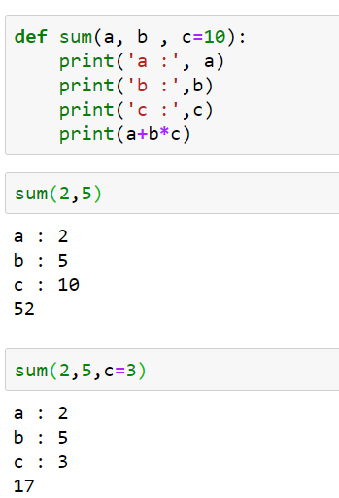
함수
매개변수 지정하여 호출하기 => default 값
초깃값을 설정해 놓은 매개변수 뒤에
초깃값을 설정해 놓지 않은 매개변수는
사용할 수 없다

Slide 15
함수
여러 개의 입력값을 받는 함수 만들기
def sum_many(*args):
sum = 0
for i in args:
sum = sum + i
return sum
sum_many 함수는 입력값이 몇 개든 상관 없다.
*args 처럼 매개변수 앞에 *를 붙이면
입력값을 전무 모아서 튜플로 만들어준다

Slide 16
함수
def sum_mul(choice, *args):
if choice == "sum":
result = 0
for i in args:
result = result + i
elif choice == "mul":
result = 1
for i in args:
result = result * i
return result
result = sum_mul('sum', 1,2,3,4,5)
print(result)
result = sum_mul('mul', 1,2,3,4,5)
print(result)

Slide 17
함수
*args : 입력을 모두 튜플로 (개수 상관 X)
**kwargs : 입력을 모두 딕셔너리로 (개수 상관 X)
def func(**kwargs):
print(kwargs)
func(a=1)
func(name='foo', age=3)

Slide 18
함수
def func(*args, **kwargs):
print(args)
print(kwargs)
func(1, 2, 3, name='foo', age=3)

Slide 19
함수
함수의 return 값은 하나!
return은 함수 하나당 한번만 사용 가능
def sum_and_mul(a,b):
return a+b, a*b
result = sum_and_mul(3,4)
분리해서 값을 받고 싶다면 => 언패킹!
sum, mul = sum_and_mul(3, 4)

Slide 20
함수
def sum_and_mul(a,b):
return a+b
return a*b #실행이 안됨
result = sum_and_mul(2, 3)
print(result)

Slide 21
함수
함수 안에서 선언된 변수의 효력 범위
a = 1
def test(a):
a = a +1
test(a)
print(a)
def vartest(a)에서 입력 값을 전달받는 매개변수 a는
함수 안에서만 사용되는 변수!!
함수 밖의 변수 a가 아니다!!

Slide 22
함수
함수 안에서 함수 밖의 변수를 변경하는 방법
1. return 이용하기
a = 1
def test(a):
a = a +1
return a
a = test(a)
print(a)

Slide 23
함수
함수 안에서 함수 밖의 변수를 변경하는 방법
2. global 명령어 이용하기
a = 1
def test():
global a
a = a+1
test()
print(a)
global a라는 문장은 함수 안에서 함수 밖의 a 변수를 직접 사용하겠다는 뜻

Slide 24
함수
lambda 람다
: def를 더 간결하게 사용
def sum(a, b):
return a+b
=
sum = lambda a, b: a+b
sum(3,4)

Slide 25
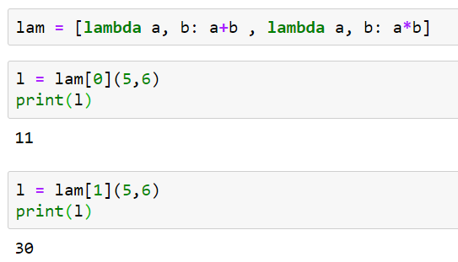
함수
리스트 각각의 요소에 lambda 함수를 만들어 바로 사용할 수 있다.

